Slide 1
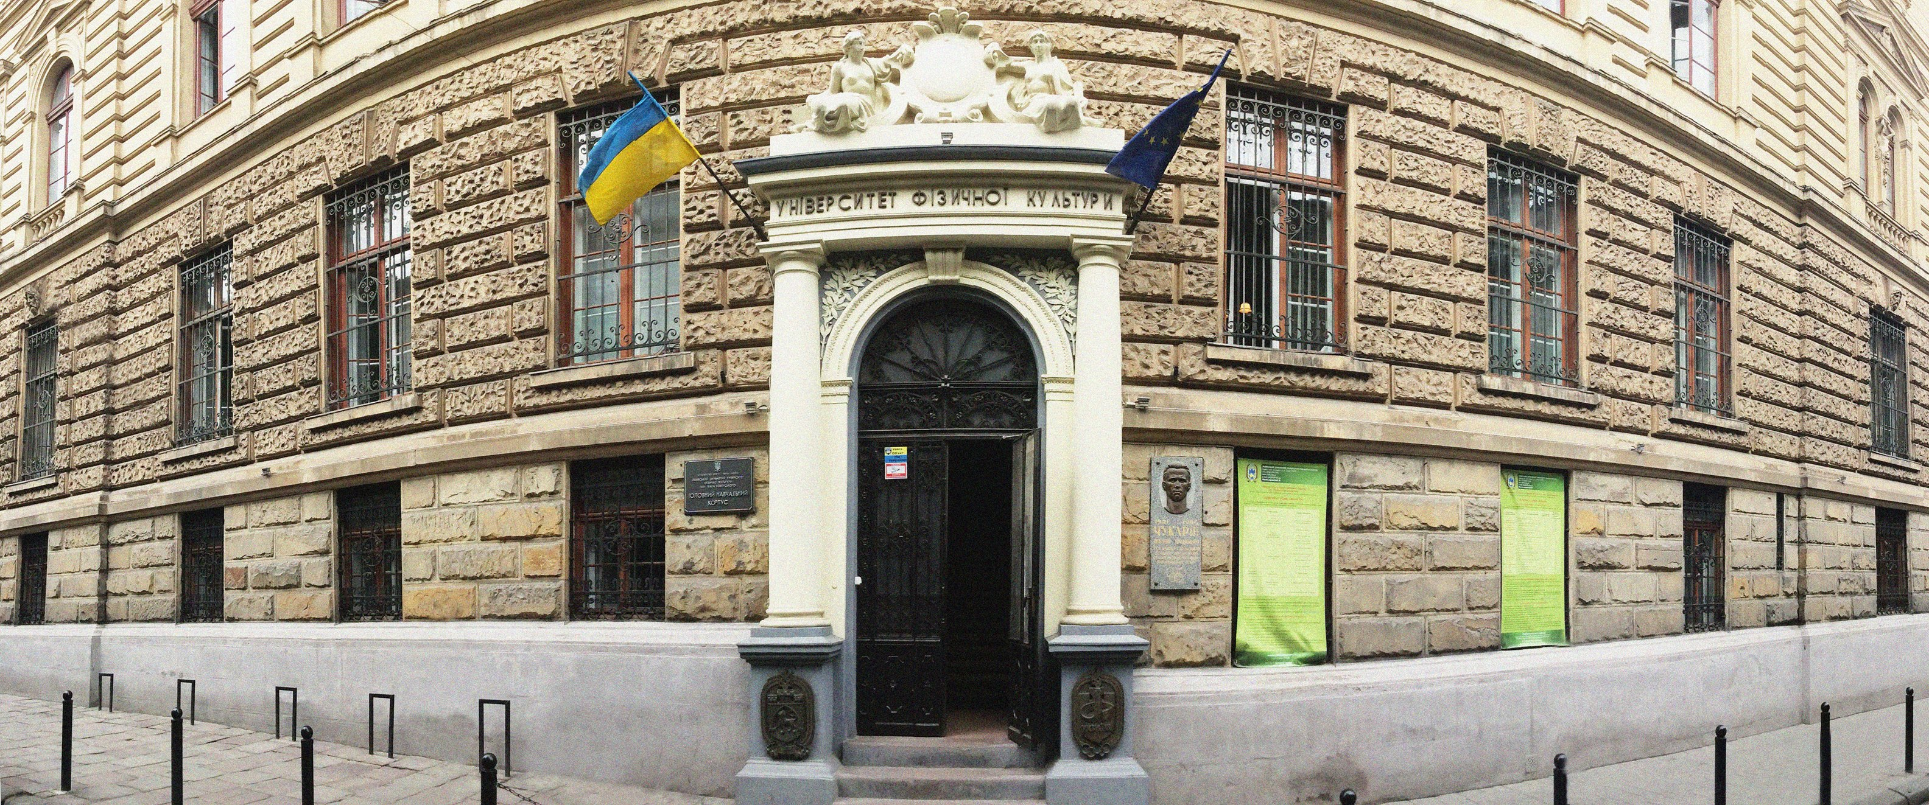
Львівський державний університет фізичної культури ім. Івана Боберського
Підготувала:
д-р екон. наук, проф., зав. кафедри економіки та менеджменту
Павленчик Н.Ф.

Slide 2
Академічна доброчесність у Львівському державному університеті фізичної культури ім. Івана Боберського
Нормативно-правове забезпечення
Закон України «Про освіту»
Закон України «Про вищу освіту»
Положення про академічну доброчесність у ЛДУФК ім. І.Боберського

Slide 3
Академічна доброчесність
Згідно Закону України
«Про освіту»
Це сукупність етичних принципів та визначених законом правил, якими мають керуватися учасники освітнього процесу під час навчання, викладання та провадження наукової (творчої) діяльності з метою забезпечення довіри до результатів навчання та/або наукових (творчих) досягнень (ст. 42)

Slide 4
Академічна доброчесність
Академічна доброчесність означає, що в процесі навчання чи досліджень, студенти, викладачі та науковці керуються, передусім, принципами чесності, чесної праці та навчання.
Плагіат, списування, несанкціоноване використання чужих напрацювань є неприйнятним і жодним чином не підтримується в спільноті.

Slide 5
Цінності академічної доброчесності
Інтелектуальна та особиста в процесі здобуття знань, навчання, викладання, проведення досліджень та виконання професійних обов'язків.
Чесність
Здобуваючи знання, і студенти, і викладачі мають бути чесними самі із собою та одне з одним.
Чесність – обов’язкова основа викладання, навчання, дослідження і роботи.

Slide 6
Довіра заохочує вільну комунікацію та обмін ідеями, які сприяють реалізації наукового пошуку.
Довіра
Професорсько-викладацький склад – ставить зрозумілі вимоги до завдань та має прозору систему оцінювання роботи студента, а студенти - підходять до виконання завдань чесно, ретельно та самостійно.
Довіра дозволяє співпрацювати, ділитися інформацією, вільно обмінюватися ідеями, не боячись за те, що нашу роботу хтось вкраде, наша кар’єра – перерветься, а репутація – погіршиться.

Slide 7
Справедливе ставлення у співпраці студентів, викладачів та адміністрації.
Справедливість
Правильна та об’єктивна реакція на нечесну поведінку чи порушення академічної доброчесності. Студенти поводяться справедливо одне з одним, якщо виконують свою роботу чесно.
Професорсько-викладацький склад чинить справедливо по відношенню до студентів, якщо чітко окреслює очікувані результати, вчасно реагує на прояви нечесності, незмінно підтримує принципи академічної доброчесності та демонструє їх на власному прикладі.

Slide 8
Повага
Поважати думку інших та зважати на різні точки зору чи ідеї
Повага в є взаємною.
Студенти демонструють повагу, коли вони цінують та використовують можливість отримати нові знання, будучи активними у навчальному процесі, беручи участь в обговореннях та вислуховуючи думку інших.
Професорсько-викладацький склад декларує повагу, коли серйозно сприймає ідеї студентів, визнаючи їх як особистостей, допомагаючи їм у розвитку цих ідей, надаючи повноцінні та чесні відгуки на їх роботу, цінуючи їх точку зору та поставлені цілі.

Slide 9
Відповідальність за дотримання принципів доброчесності - це особистий обов’язок та спільна справа.
Відповідальність
Кожен учасник академічної спільноти – студент, представник професорсько-викладацького складу та адміністрації, несуть відповідальність за дотримання принципів академічної доброчесності під час навчання, викладання та здійснення наукових досліджень.

Slide 10
Здатність діяти згідно власних цінностей всупереч страху.
Відвага
Сміливість – це риса характеру, яка дозволяє студентам бути відданими якісному та сумлінному навчанню, навіть якщо є ризик отримати негативні наслідки чи зазнати удару у відповідь.
Трансформувати розмови про цінності в активну дію та відстоювати їх, зіткнувшись із тиском з боку інших чи їх, відмінними від власних, поглядами.

Slide 11
Дотримання академічної доброчесності науково-педагогічними працівниками передбачає:
посилання на джерела інформації у разі використання ідей, тверджень, відомостей;
дотримання норм законодавства про авторське право;
надання достовірної інформації про результати досліджень та власну науково-педагогічну, педагогічну або творчу діяльність;
об’єктивне оцінювання результатів навчання;
контроль за дотриманням академічної доброчесності здобувачами освіти.

Slide 12
Дотримання академічної доброчесності здобувачами освіти передбачає:
самостійне виконання навчальних завдань, завдань поточного та підсумкового контролю результатів навчання (для осіб з особливим освітніми потребами ця вимога застосовується з урахуванням їх індивідуальних потреб і можливостей);
посилання на джерела інформації у разі використання ідей, тверджень, відомостей;
дотримання норм законодавства про авторське право;
надання достовірної інформації про результати власної навчальної (наукової, творчої) діяльності.

Slide 13
Порушенням академічної доброчесності вважається:
академічний плагіат – оприлюднення (частково або повністю) наукових (творчих) результатів, отриманих іншими особами, як результатів власного дослідження (творчості), та/або відтворення опублікованих текстів (оприлюднених творів мистецтва) інших авторів без зазначення авторства; формою академічного плагіату є самоплагіат, що полягає у відтворенні без посилання на джерело інформації власних раніше опублікованих текстів;
фабрикація – фальсифікація результатів досліджень, посилань, або будь-яких інших даних, що стосуються освітнього процесу;
фальсифікація - свідома зміна чи модифікація вже наявних даних, що стосуються освітнього процесу чи наукових досліджень;

Slide 14
обман – надання завідомо неправдивої інформації стосовно власної освітньої (наукової, творчої) діяльності чи організації освітньої процесу;
списування – використання без відповідного дозволу зовнішніх джерел інформації під час оцінювання результатів навчання;
необ’єктивне оцінювання – свідоме завищення або заниження оцінки результатів навчання здобувачів освіти;
хабарництво – надання (отримання) учасником освітнього процесу чи пропозиція щодо надання (отримання) коштів, майна чи послуг матеріального або нематеріального характеру з метою отримання неправомірної вигоди в освітньому процесі.

Slide 15
Відповідальність за порушення академічної доброчесності
науково-педагогічні працівники закладів освіти можуть бути притягнені до такої академічної відповідальності:
відмова у присудженні наукового ступеня чи присвоєнні вченого звання;
позбавлення присудженого наукового ступеня чи присвоєного вченого звання;
відмова в присудженні або позбавлення присудженого педагогічного звання, кваліфікаційної категорії;
позбавлення права брати участь у роботі визначених законом органів чи займати визначені законом посади.

Slide 16
здобувачі освіти можуть бути притягнені до такої академічної відповідальності:
повторне проходження відповідного освітнього компонента освітньої програми;
відрахування із закладу освіти;
позбавлення академічної стипендії;
позбавлення наданих
закладом освіти пільг з
оплати за навчання.

